Slide 1
课题总览
项目列表 | 开始时间 | 现阶段主要问题
结直肠癌 | 2020年6月18号 | 找具体lnc生物功能

Slide 2
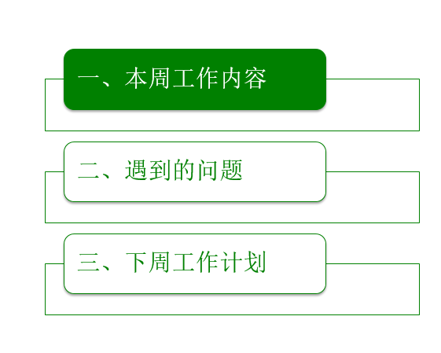

Slide 3
主要工作：
整理了之前的东西
主要问题：
下一步的思路

Slide 4
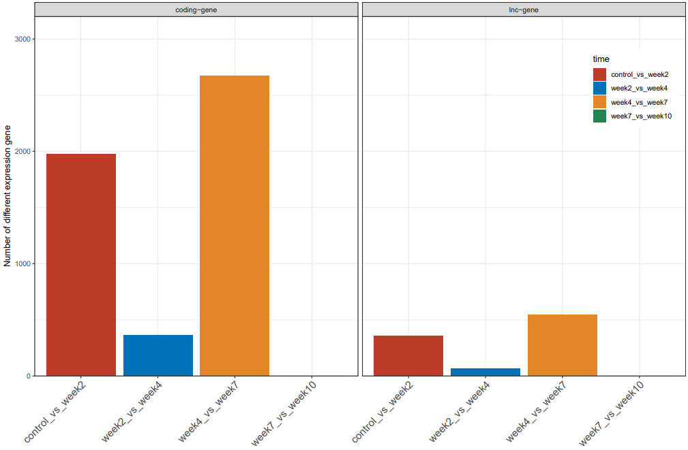
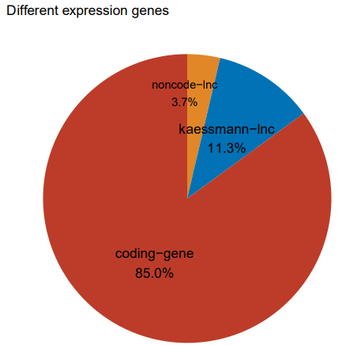
差异分析：

Slide 5
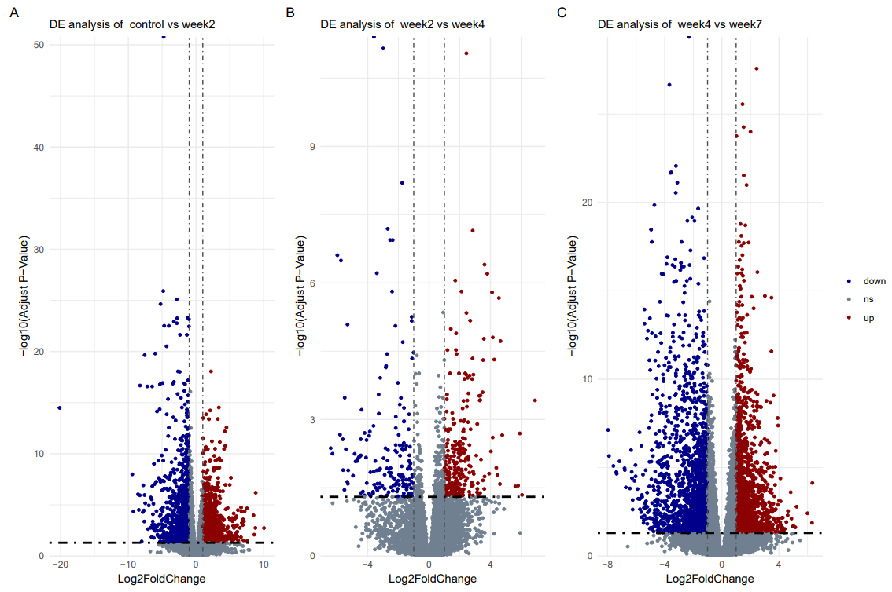
差异分析：

Slide 6
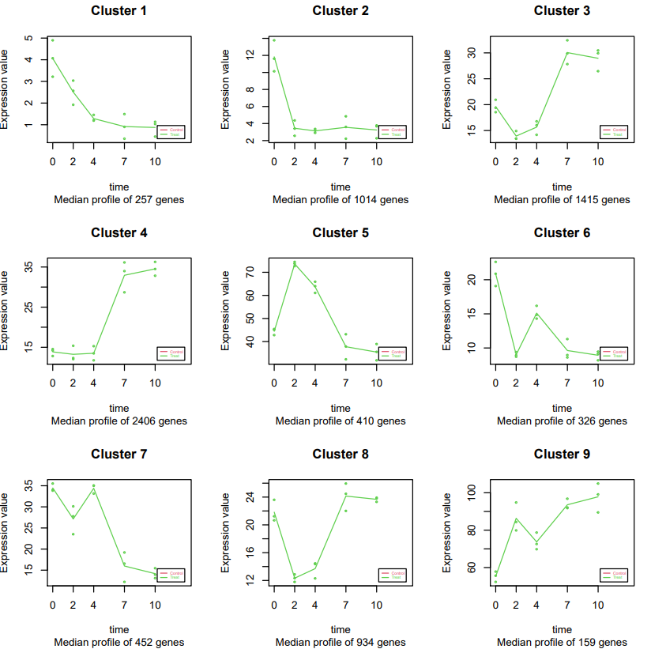
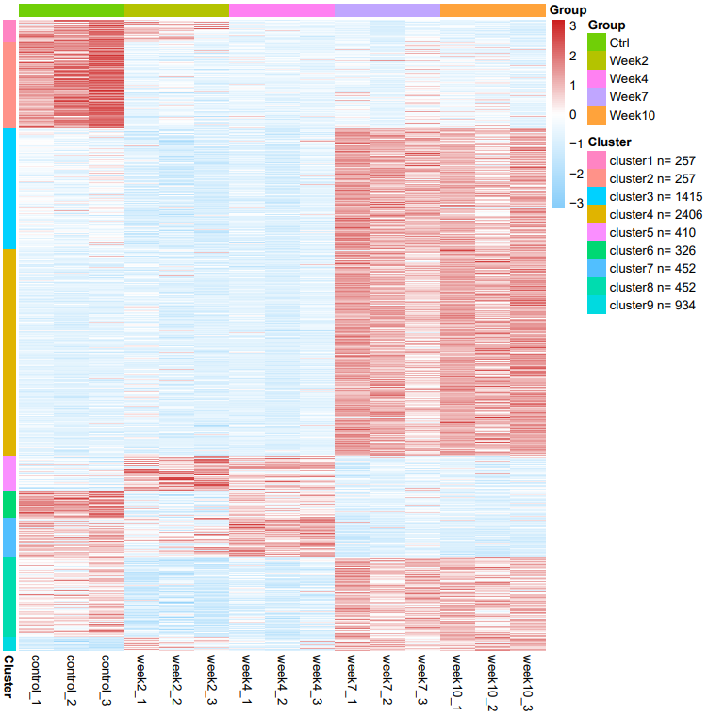
时间序列分析(maSigPro)：

Slide 7
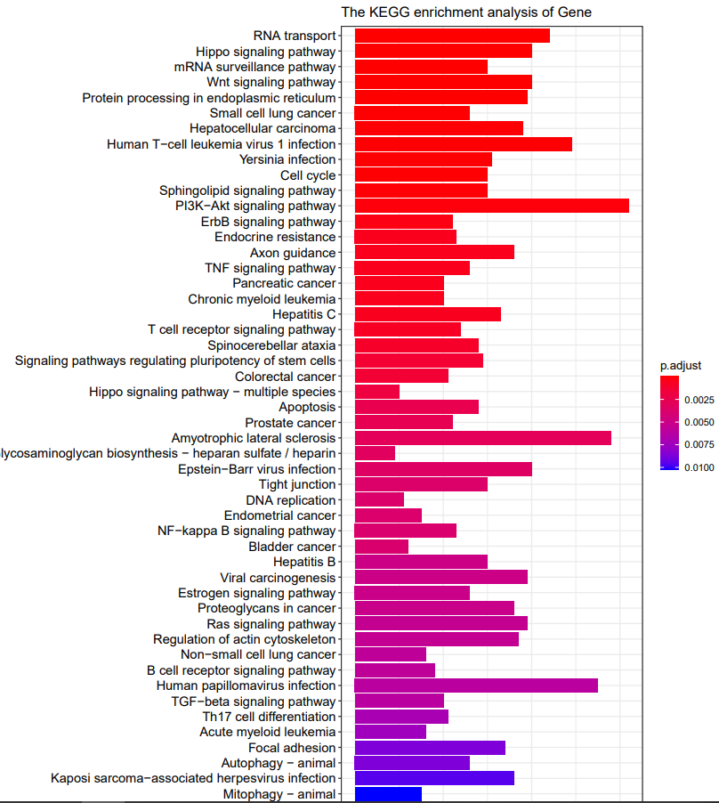
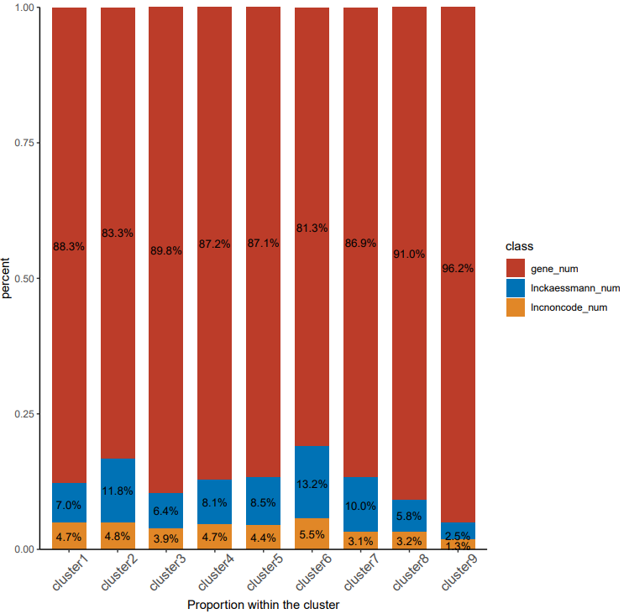
时间序列分析(maSigPro)：

Slide 8
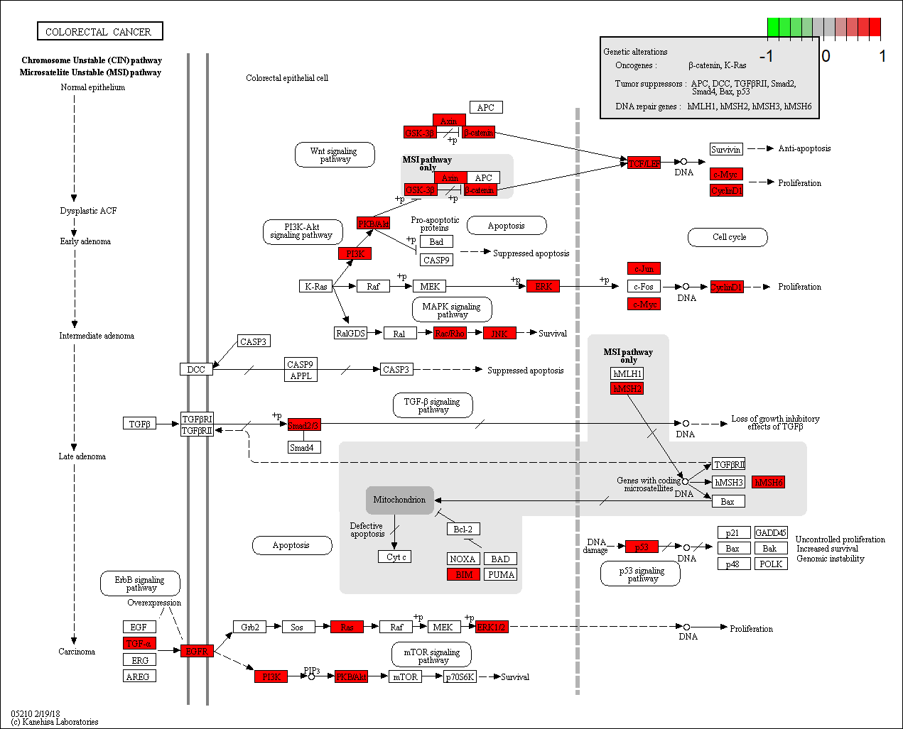
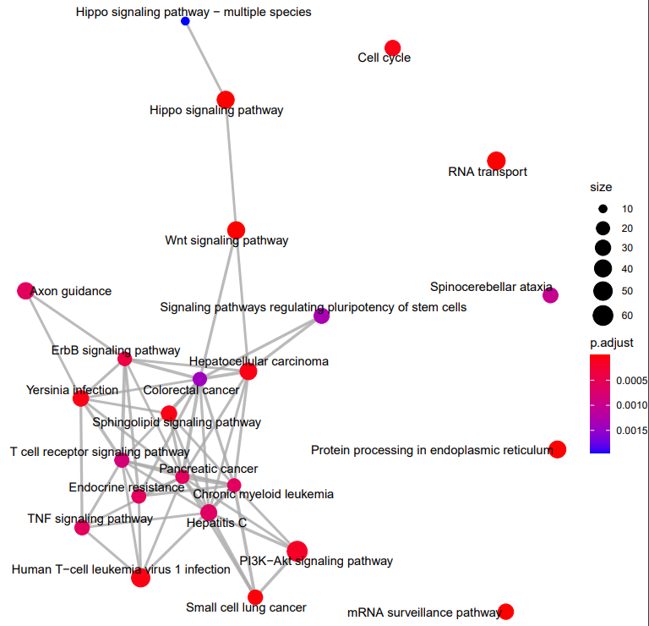
CRC-pathway：

Slide 9
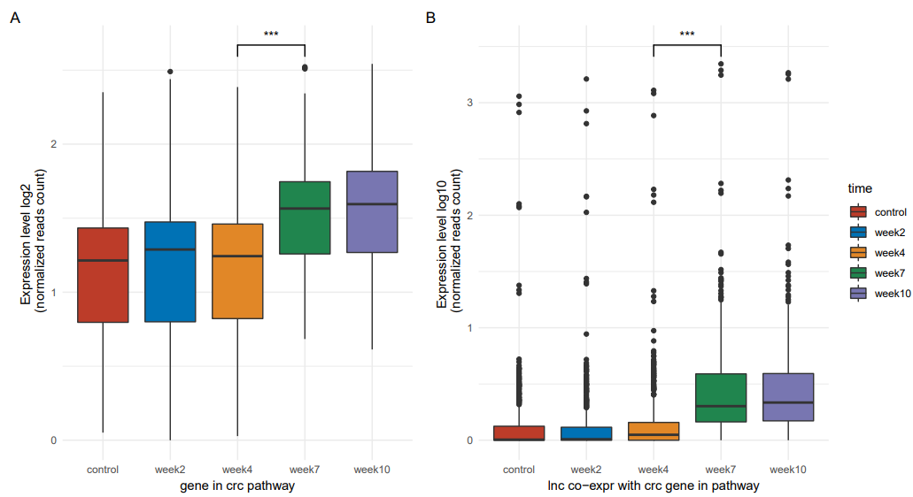
CRC-pathway：

Slide 10
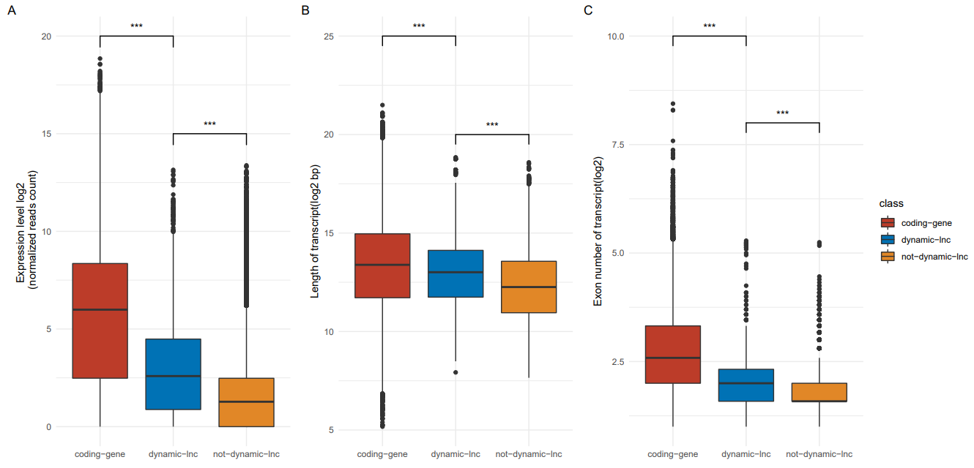
Dynamic lnc的鉴定：

Slide 11
 | 下步计划
1）结直肠癌基因共表达的动态lnc和转录因子的关系 2）差异表达的lncRNA组与组蛋白修饰 3）开始写开题报告和毕业论文

